Slide 1
PRESENTATION REV.1
FOMOEX Copyright reserved 2021

Slide 2
De quoi parlons-nous aujourd'hui?
1 - La société FOMOEX
2 - Le produit
3 - Le plan marketing
4 - Comment démarrer
5 - Lancement d'un milliard de dollars en 90 jours
UN PLAN JAMAIS VU AUPARAVANT
FOMOEX Copyright reserved 2021
2

Slide 3
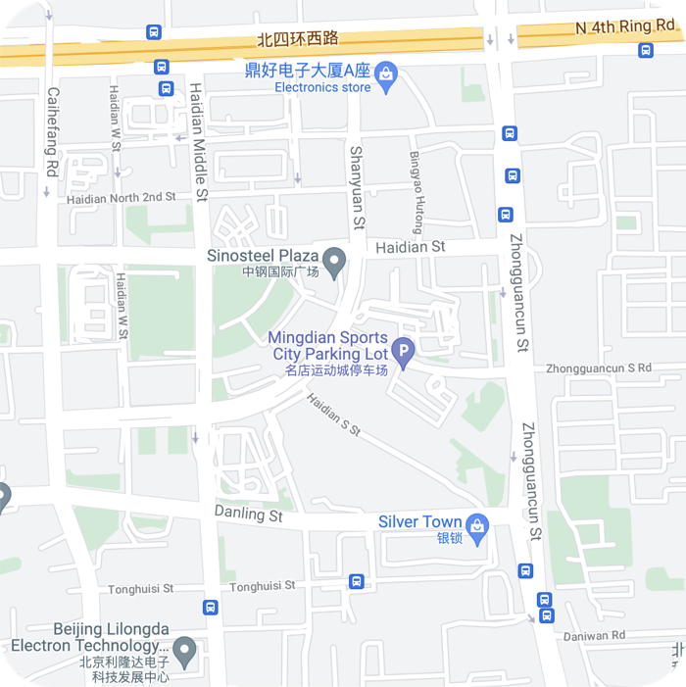
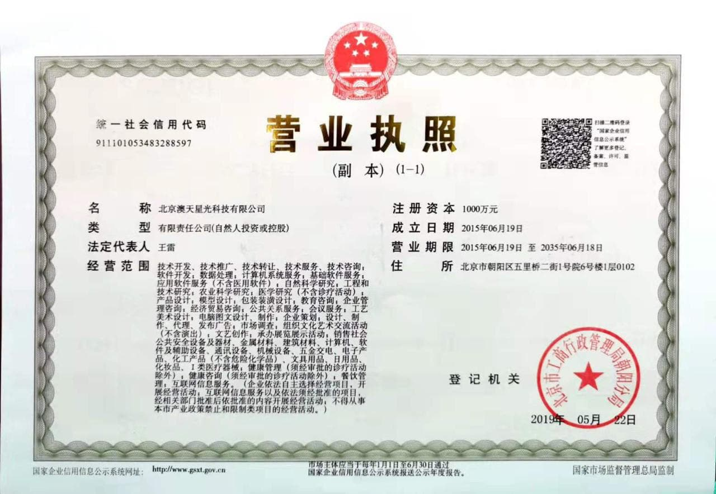
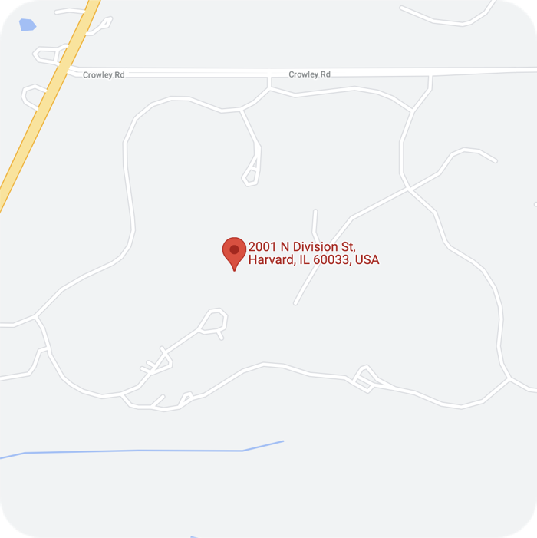
L'entreprise
ADRESSE DE LA CHINE
Beijing Aotian Starlight Technologie Co. LTD Corporate Office China - 4 south fourth street, Zhongguancun, Haidian district, Beijing
ADRESSE DES ÉTATS-UNIS
États-Unis Installation minière à venir. 2001 N Division St Harvard Illinois

Slide 4
LES FONDATEURS

Slide 5
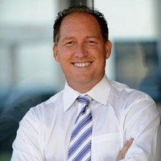
Stephen Meade
President
Chef d'entreprise Américain
Meade a créé et dirigé trois entreprises américaines cotées en bourse.
Il a introduit sa première société en bourse en 1999, qui était un précurseur de PayPal.
Stephen a été modérateur de panel, conférencier expert et orateur principal dans le monde entier.
En savoir plus sur WIKIPEDIA
https://en.wikipedia.org/wiki/Stephen_Meade

Slide 6
Exploitation de Filecoin
La proposition FOMOEX
Pourquoi l'extraction de Filecoin est l'une des extraction de pièces les plus rentables?
Parce que: Il combine l'extraction de POS + POW avec le profit de l'extraction et augmente la valeur du Filecoin. Légale dans toutes les juridictions
IPFS InterPlanetary File System : stockage de données décentralisé
Filecoin gagne de l'ARGENT

Slide 7
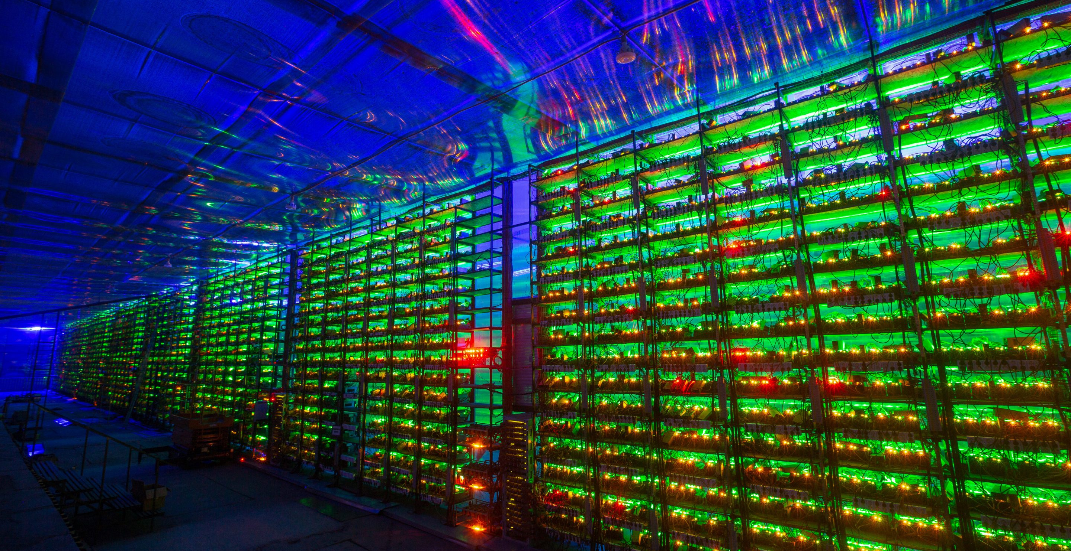
Facilitateur en matière d'extraction
Address: Digital Reality Data Centre,
3 Loyang Avenue , Singapore
Mining Farm Capacity: 56 PB

Slide 8
Comment extraire le Filecoin
Achetez le pack que vous préférez
PACKAGE | PRODUCTION DE JETONS | EXTRACTION MAXIMALE
$100 | Up to 10% | $300
$300 | Up to 11% | $900
$500 | Up to 12% | $1,500
$1,000 | Up to 13% | $3,000
$5,000 | Up to 14% | $15,000
$10,000 | Up to 15% | $30,000
$25,000 | Up to 16% | $75,000
Obtenez des récompenses en extraction de 10 % à 16 % par mois sur 50 % de la valeur du pack.
La production maximale d'extraction du package = 3x la valeur du package.

Slide 9
Paiement de la production DE L’EXTRACTION
Mensuel:
Chaque Premier Vendredi du mois
100% en jeton FUSD convertible en USDT1 FUSD = 1 USD

Slide 10
Plans de marketing
FOMOEX Copyright reserved 2021

Slide 11
1. Bonus direct
Bonus direct de 5% sur les achats personnels des utilisateurs directs

Slide 12
2. Production d'exploitation résiduelle à un seul niveau
LV | DIRECT | PACKAGES | %
1 | 1 | $100 | 5
2 | 2 | $100 | 5
3 | 3 | $100 | 4
4 | 4 | $100 | 3
5 | 5 | $100 | 2
6 | 6 | $100 | 2
7 | 7 | $100 | 2
8 | 8 | $100 | 2
9 | 9 | $100 | 2
10 | 10 | $100 | 2
11 | 11 | $100 | 2
12 | 12 | $100 | 2
13 | 13 | $100 | 2
14 | 14 | $100 | 2
15 | 15 | $100 | 2
Unilevel est un paiement résiduel sur la production de l'exploitation de la structure.

Slide 13
Plan linéaire™ FOMO
Les nouveaux plans de marketing de référence FOMO rendent l'arbre binaire obsolète.
Il n'existe qu'un seul arbre linéaire global
Paiement hebdomadaire en jeton F-USD
Plafond de gain mensuel de 100 000 $ pour chaque position juste sur The FOMO Linear Plan™
H
25 FRP
F
25 FRP
D
25 FRP
B
25 FRP
A
25 FRP
C
6250 FRP
E
25 FRP
G
25 FRP
I
25 FRP
GAIN TOTAL MAXIMUMGAIN HEBDOMADAIRE MAXIMUM
Chaque utilisateur qui se qualifie pour le FOMO Linear Plan™ est placé alternativement à gauche puis à droite, puis à gauche et à droite à nouveau.

Slide 14
GAUCHE
DROITE
B
25 FRP
A
25 FRP
C
6250 FRP
GAIN TOTAL MAXIMUMGAIN HEBDOMADAIRE MAXIMUM
A
Inactif
C
Actif
$100
Inactif
B
Actif
$100
Actif
$100
Actif
$100
Actif
$100
Actif
$100
Actif
$100
Actif
$100
Actif
$100
Actif
$100
Actif
$100

Slide 15
Comment déverrouiller
Avoir au moins :
1 package de 100 $ sur votre position
3 utilisateurs directs actifs avec 100 $.
Recevoir des commissions de récompense accélère l'atteinte de la Production d'extraction Max de votre package = les commissions de parrainage sont ajoutées à la production du package, et une fois que la Production d'extraction Max est atteinte, le package se ferme.

Slide 16
4. Pool de dirigeants
Vous recevrez un % mensuel du chiffre d'affaires total de la société.
Pour être éligible, vous devez réaliser un chiffre d'affaires total en volume avec 50% de règles (le chiffre d'affaires maximum comptabilisé à partir d'une jambe est de 50%).
Basé sur le chiffre d'affaires annuel.

Slide 17
1% Pool de bronze* | Volume de l'équipe 50 000
1% Pool d’argent* | 100,000 volume, 2 Bronze dans 2 équipes différentes
1% Pool D’or* | 250,000 volume, 2 Or de 2 équipes différentes
1% Rubis* | 500,000 volume, 2 or de 2 équipes différentes
2% Diamant* | 1 M volume de vente totale, 2 Rubis dans 2 équipes differentes
2% Diamant noir* | 3 Diamants en 3 lignes différentes
*1000 personnel, 3 actif direct

Slide 18
Comment débuter
01
02
03
04
Enregistrez vous
Déposer
l'USDT
Acheter un package d’extraction
Partager le produit

Slide 19
1 semaine seulement pour bénéficier du Plan Linéaire FOMO ™
Disposer d’au moins
1 package de 100 $ sur votre position +
3 actif direct avec 100 $

Slide 20
FOMOEX PAIEMENT DU VENDREDI Chaque vendredi, nous traitons le paiement

Slide 21
RÈGLES
Frais de retrait : Min. 2,50 $, 2 % sur le montant total
Retrait minimum : 25$
Paiement d'extraction : Tous les 1er du mois
Portefeuille de rachat : Pour activer le rachat automatique, vous devez bloquer un montant égal au paquet que vous souhaitez acheter automatiquement. Le paquet sera acheté à la fin du paquet actif actuel.

